Slide 1
خضار و فواكه

Slide 2
بندورة

Slide 3
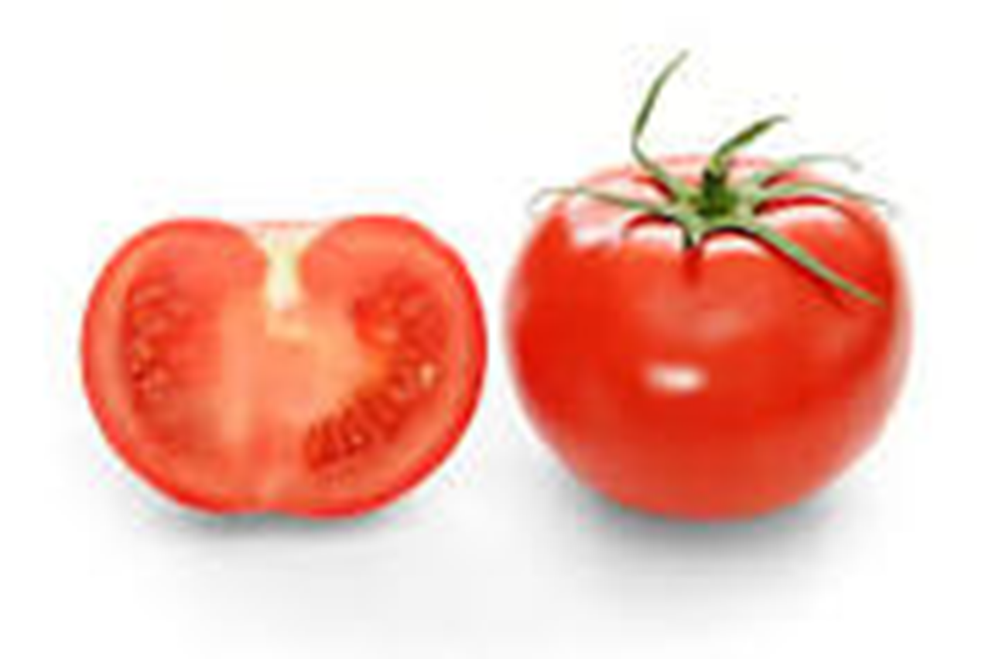

Slide 4
خيار

Slide 5
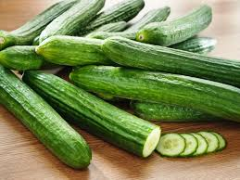

Slide 6
بصل

Slide 7
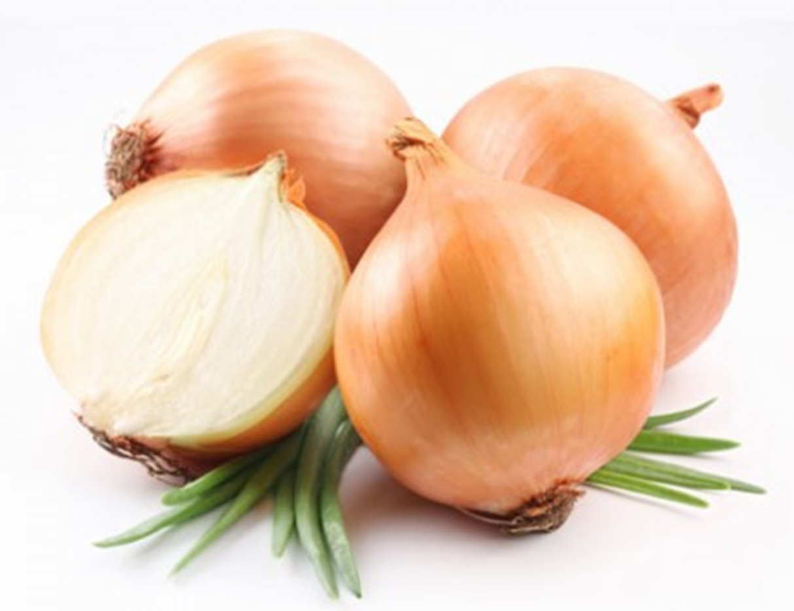

Slide 8
نعناع

Slide 9
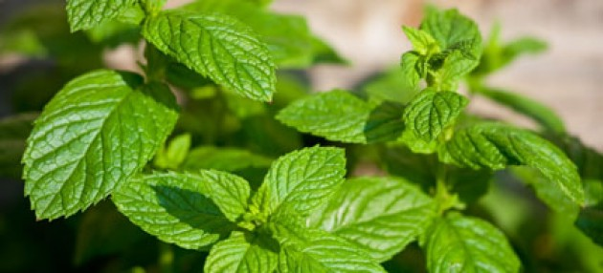

Slide 10
ثوم

Slide 11
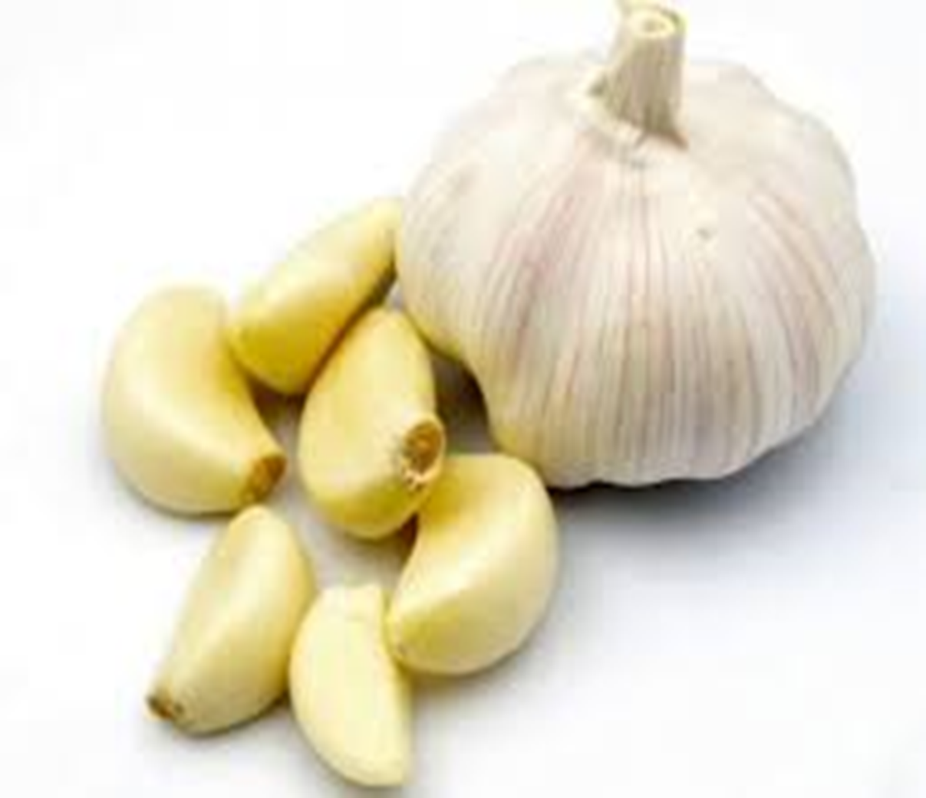

Slide 12
موز

Slide 13
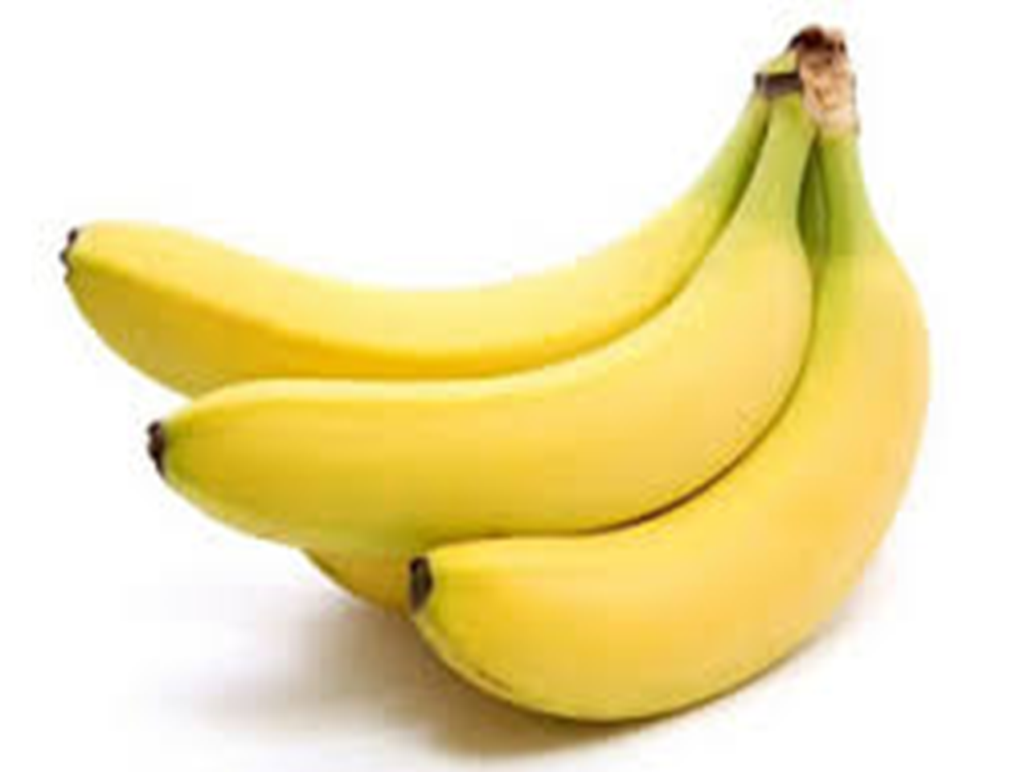

Slide 14
برتقال

Slide 15
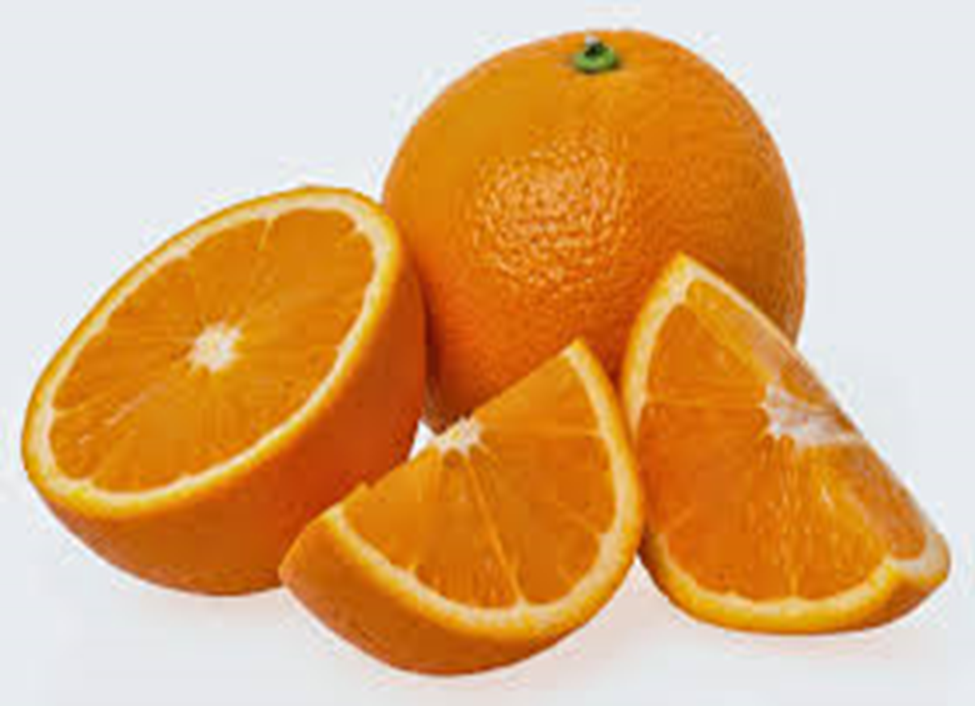

Slide 16
تفاحة

Slide 17
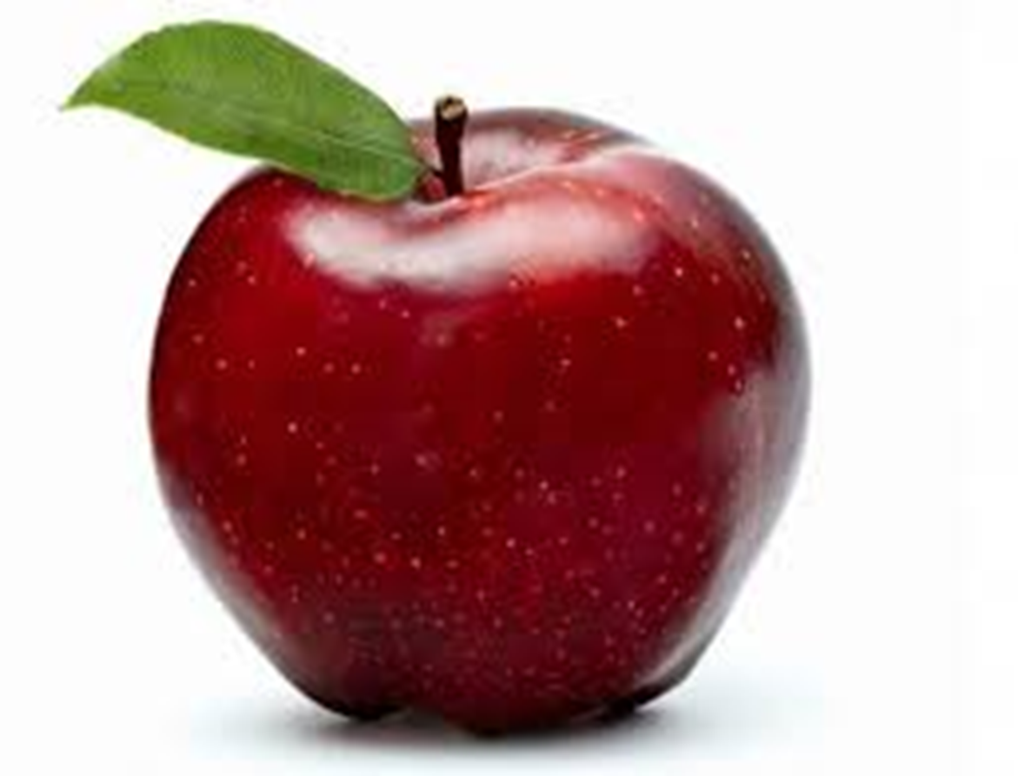

Slide 18
عنب

Slide 19
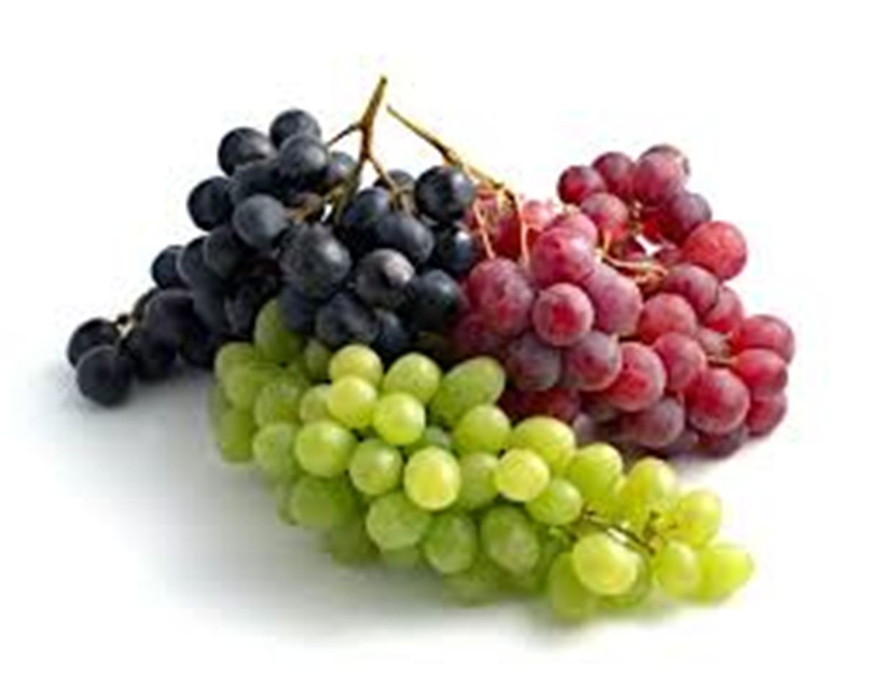

Slide 20
كيوي

Slide 21
